Slide 1





Thứ…ngày…tháng…năm..

Slide 2

Chặng 1:

Slide 3


ĐƯỜNG LÊN ĐỈNH
OLYMPIA
Notes:
Chào mừng quý thầy cô và các em đến với tiết học ngày hôm nay của lớp ... Khác với thông lệ, ngày hôm nay các em sẽ là thí sinh để cùng tham gia Gameshow “ Đường lên đỉnh Olympia” với 1 cuộc so tài vô cùng quyết liệt.

Slide 4




NHÓM 1
NHÓM 2
NHÓM 3
NHÓM 4
Notes:
Cuộc thi của chúng ta gồm có sự tham dự của 4 đội chơi đến từ 4 nhóm, nhóm 1,2…4. Các em sẽ trải qua 4 vòng thi: KHỞI ĐỘNG, VƯỢT CHƯỚNG NGẠI VẬT, TĂNG TỐC, VỀ ĐÍCH để cùng củng cố nội dung bài học ngày hôm nay của chúng ta. Với mỗi câu hỏi, đội nào bấm chuông trước được giành quyền trả lời trước. Trả lời sai sẽ nhường cho các đội còn lại. Các em đã sẵn sang chưa? Chúng ta cùng bắt đầu nhé!

Slide 5

Với mỗi câu hỏi, trong vòng 10s đội nào bấm chuông trước được giành quyền trả lời trước. Trả lời sai sẽ nhường quyền trả lời cho các đội còn lại.
Notes:
Phần thi xin được phép bắt đầu!

Slide 6
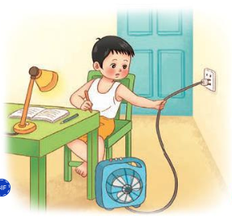
1
Điều gì có thể xảy ra với bạn trong hình?
1
9
3
0
7
2
5
10
4
6
8
ĐÁP ÁN
Bạn cầm dây điện để kéo có thể bị điện giật
Answer
Notes:
Bấm nút Answer màu xanh góc phải màn hình để hiển thị đáp án

Slide 7
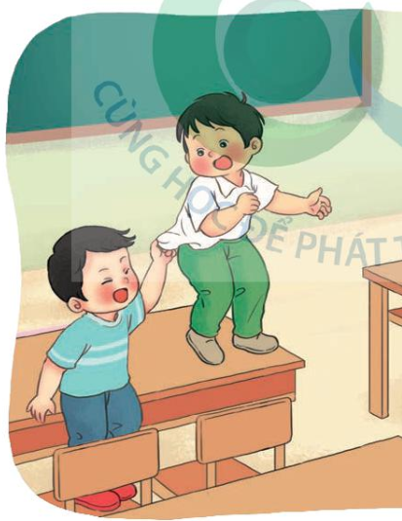
Em có đồng tình với việc làm của các bạn không? Vì sao?
2
1
9
3
0
7
2
5
10
4
6
8
ĐÁP ÁN
Em không đồng tình với các bạn vì leo trèo lên bàn ghế và kéo nhau như vậy rất nguy hiểm rất dễ bị ngã và làm hư hỏng bàn ghế
Answer

Slide 8
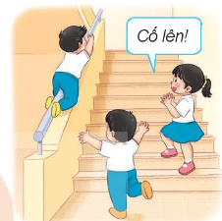
3
Em có đồng tình với việc làm của các bạn không? Vì sao?
1
9
3
0
7
2
5
10
4
6
8
ĐÁP ÁN
Em không đồng tình với các bạn vì leo trèo lên tay vịn cầu thang rất nguy hiểm, có thể bị ngã.
Answer
Notes:
Bấm nút Answer màu xanh góc phải màn hình để hiển thị đáp án

Slide 9
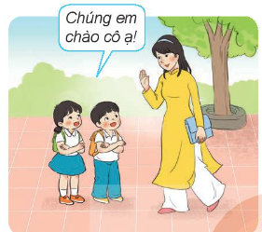
4
Em đồng tình hay không đồng tình với hành vi dưới đây.
Đồng tình
Không đồng tình
1
9
3
0
7
2
5
10
4
6
8
ĐÁP ÁN
A. Đồng tình. Khi gặp thầy cô giáo các em nên chào hỏi lễ phép
Answer
Notes:
Bấm nút Answer màu xanh góc phải màn hình để hiển thị đáp án

Slide 10
Chặng 2:

Slide 11
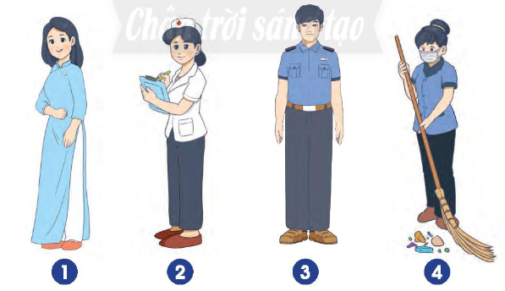
Đóng vai thể hiện công việc của một thành viên trong tranh dưới đây

Slide 12
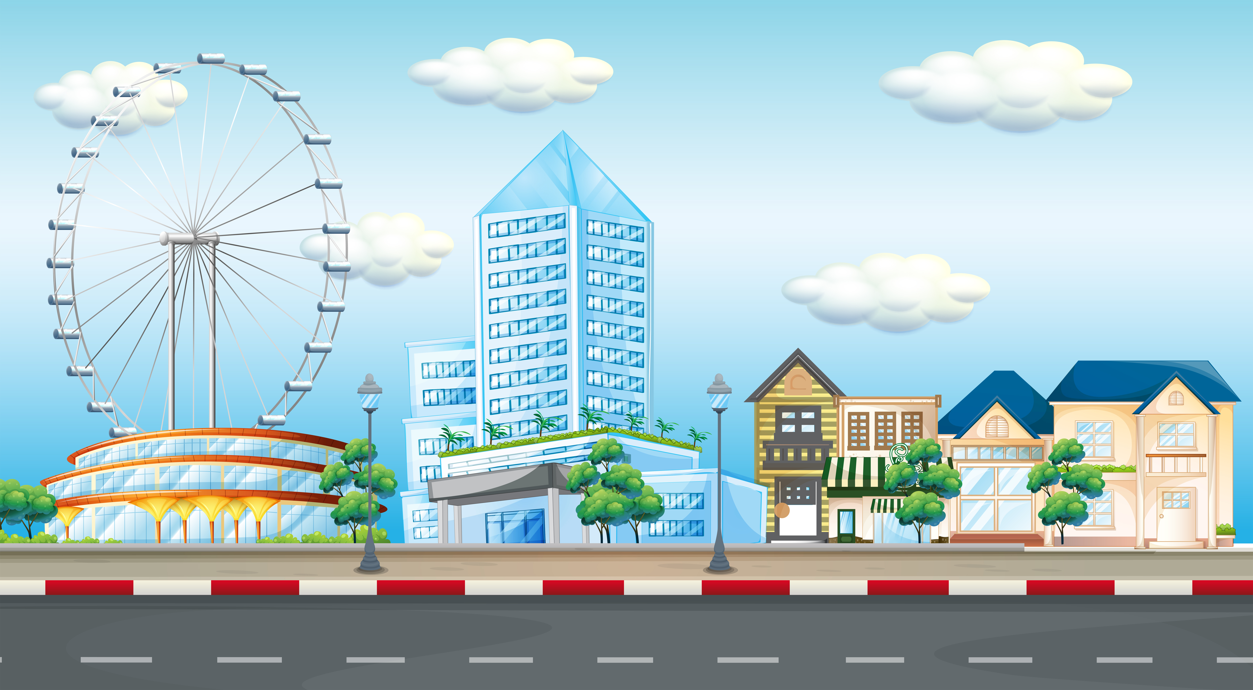
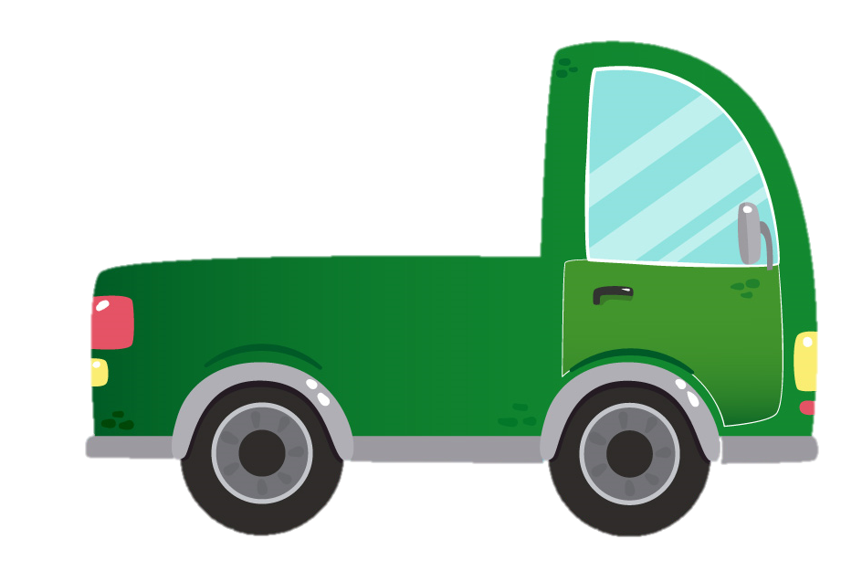


TẠM BIỆT VÀ
HẸN GẶP LẠI
TẠM BIỆT VÀ
HẸN GẶP LẠI

